Slide 1
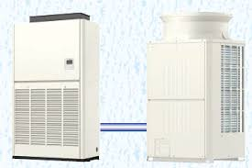

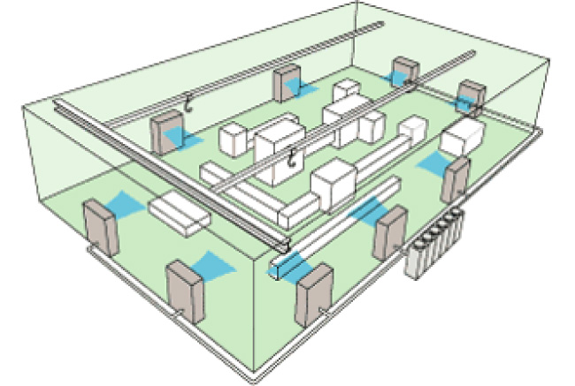
こちらの構図では室内機が9台ありますが、当方は4台の室内機と4台の室外機（1対）の配置を希望します。
1対
室内機
室外機
弊社装置
4対
気流
3対
気流
気流
2対
建物の壁を挟んで室内機と室外機が冷媒配管で繋がっている様子が表現されています。ここは必須表現部分です。

